Slide 1
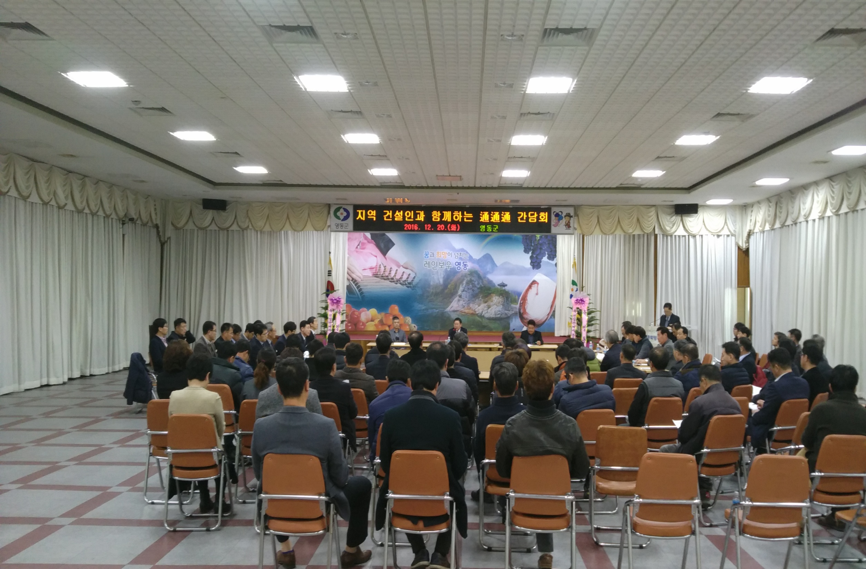
건설교통과
건 설 교 통 과
Notes:
1
먼저, 지금의 옥천입니다.

Slide 2
6-1. 2017년 읍,면 조도개선및 보안등 설치 대상지 조사
기 간 : 1. 3 ∼ 1.31
대 상 : 11개 읍면
사 업 비 : 400백만원
내 용 : 가로(보안)등 설치대상지 파악
6-2. 도로변 교통 방해목 제거(가지치기) 작업실시
기 간 : 1. 3 ∼ 3. 31
대 상 : 관내 도로변 버스 교통 방해목
내 용 : 시내버스 운행구간 우선실시

Slide 3
6-3. 2017년 설 명절 종합대책 추진
설연휴 특별 교통대책 수립
- 차량 교통시설에 대한 일제 점검 실시
- 귀성,귀경객의 교통사고 예방 및 안전관리
설 맞이 도로안전 대책 수립
- 주요도로에 대한 사전 도로정비
- 폭설 및 결빙 등 기상특보로 인한 도로 응급복구
계획 수립
- 교통정체 구간에 대한 우회도로 안내표지판 설치
연휴기간 (1.27∼1.30) 직원 비상근무 :8개조/16명

Slide 4
6-4. 2017년 도로유지관리 사업 현지 조사
기 간 : 1. 3 ∼ 1.31
대 상 : 군도 및 농어촌도로
내 용
- 과속방지턱 , 낙석위험지구, 재포장대상지 일제조사
6-5. 동절기 공사정지 및 계속사업 현장 안전점검
기 간 : 1. 3 ∼ 1. 15
대 상
- 공사정지 현장 : 오정도로 확포장 공사 외 4건
점 검 반 : 도로팀장 외 3명
내 용 : 공사정지 및 계속 사업 현장 안전 점검

Slide 5
6-6. 기타업무
노근 ∼우천간 도로 확포장 공사 준공
내룡 도로 확포장 (2공구) 준공
유곡 1리 도로 확포장 공사 준공
가로(보안)등 수리 : 수시
도로점용허가 및 준공 : 수시
도로민원(국공유지)추진 : 수시

